Slide 1





TRƯỜNG TIỂU HỌC PHÚC LỢI
CHÀO MỪNG
CÁC EM HỌC SINH
ĐẾN VỚI TIẾT HỌC HÔM NAY

Slide 2





KHỞI ĐỘNG
Tìm và viết vào chỗ trống các từ chứa tiếng có vần en hoặc eng, có nghĩa như sau:
– Loại nhạc cụ phát ra âm thanh nhờ thổi hơi vào : …..
– Vật liệu bằng sắt, gõ vào thì phát ra tiếng kêu để báo hiệu:……
– Vật đựng cơm cho mỗi người trong bữa ăn: …….
kèn
kẻng
chén

Slide 3










Thứ ba ngày 21 tháng 12 năm 2021
Chính tả (nghe viết)
Đôi bạn

Slide 4


Mục tiêu
- Nghe - viết chính xác đoạn từ “Về nhà ... Không hề ngần ngại trong bài Đôi bạn.
- Làm đúng bài tập phân biệt ch/tr hoặc thanh hỏi/ thanh ngã(BT.2)
1
2
Viết đẹp và đúng chính tả, kích thước chữ.
3
Giáo dục tính cẩn thận, chính xác. Yêu thích chữ Việt.

Slide 5



Chính tả (nghe viết)
Đôi bạn
Về nhà, Thành và Mến sợ bố lo, không dám kể cho bố nghe chuyện xảy ra. Mãi khi Mến đã về quê, bố mới biết chuyện. Bố bảo:
- Người ở làng quê như thế đấy, con ạ. Lúc đất nước có chiến tranh, họ sẵn lòng sẻ nhà sẻ cửa. Cứu người,họ không hề ngần ngại.

Slide 6








TÌM HIỂU NỘI DUNG ĐOẠN VIẾT
Khi biết chuyện bố Mến nói như thế nào?
- Bố Mến nói về phẩm chất tốt đẹp
của những người sống ở làng quê
luôn sẵn sàng giúp đỡ người khác
khi có khó khăn, không ngần ngại khi cứu người.

Slide 7
HƯỚNG DẪN CÁCH TRÌNH BÀY
Trong đoạn văn có những chữ nào phải viết hoa?
Lời nói của người bố được viết như thế nào?
Đoạn văn có mấy câu?
Trong đoạn văn có những chữ viết hoa: Về, Thành, Mến, Mãi, Bố, Người, Lúc, Cứu.
Viết sau dấu hai chấm, xuống dòng,
gạch đầu dòng.
Đoạn văn có 6 câu.

Slide 8

HƯỚNG DẪN VIẾT TỪ KHÓ
- biết chuyện
- sẵn lòng
- Làng quê
- chiến tranh

Slide 9

VIẾT CHÍNH TẢ
1- Tư thế ngồi viết:
Lưng thẳng, không tì ngực xuống bàn.
Đầu hơi cúi.
Mắt cách vở khoảng 25 đến 30 cm.
Tay phải cầm bút.
Tay trái tì nhẹ lên mép vở để giữ.
Hai chân để song song thoải mái.
Không gian yên tĩnh, hạn chế tiếng ồn, đủ ánh sáng.

Slide 10
Chính tả (nghe – viết)
Đôi bạn
Về nhà, Thành và Mến sợ bố lo, không dám kể cho bố nghe chuyện xảy ra. Mãi khi Mến đã về quê, bố mới biết chuyện. Bố bảo:
- Người ở làng quê như thế đấy, con ạ. Lúc đất nước có chiến tranh, họ sẵn lòng sẻ nhà sẻ cửa. Cứu người,họ không hề ngần ngại.

Slide 11




BÀI TẬP CHÍNH TẢ

Slide 12

Notes:
Cùng với Bo du hành vũ trụ để tìm kiếm các sinh vật lạ ngoài trái đất nhé

Slide 13


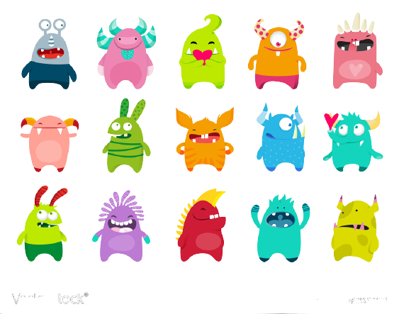

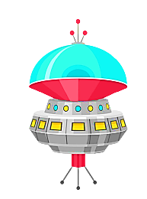
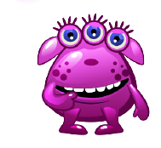
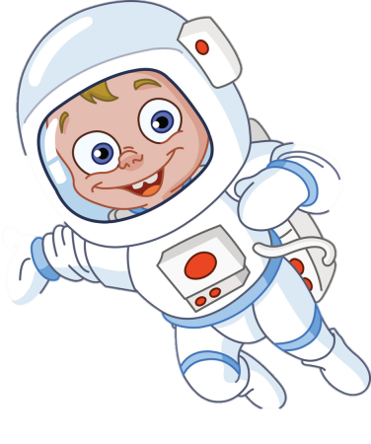
Notes:
Click vào phi thuyền để đi đến câu hỏi.
Tại slide câu hỏi, click vào phi thuyền để quay về slide này. Khi quay về, chúng ta sẽ tìm được một sinh vật lạ ngoài hành tinh

Slide 14


Bài 2. Em chọn chữ nào trong ngoặc đơn để điền vào chỗ trống ?
trâu
châu
a. (châu, trâu): Bạn em đi chăn.........., bắt được nhiều .........chấu.
Chật
- (chật, trật): Phòng họp……..chội và nóng bức nhưng mọi người vẫn rất ............tự
Trật
Chầu
Trầu
- (chầu, trầu): Bọn trẻ ngồi.............hẫu, chờ bà ăn...........rồi kể chuyện cổ tích

Slide 15
bảo
bão
b. (bảo, bão): Mọi người ...........nhau dọn dẹp sau cơn...........
Vẽ
Vẻ
- (vẽ, vẻ): Em...........mấy bạn.............mặt tươi vui đang trò chuyện.
Sữa
Sửa
- (sữa, sửa ): Mẹ em cho em bé uống................ Rồi............soạn đi làm.

Slide 16
Chào tạm biệt !

